Slide 1

第一章 微机系统组成及工作原理
    1.1 微机系统概述
    1.2 微机系统的硬件结构
    1.3 微机运算基础
    1.4 微机基本工作原理
    1.5 PC系列微机系统

Slide 2


1.1 微机系统概述
1.1.1 微机系统的三个层次
1.1.2 微机系统的主要性能指标

Slide 3
1.1.1 微机系统的三个层次
微机系统从局部到全局存在三个层次：
1. 微处理器
2. 微型计算机
3. 微型计算机系统

Slide 4
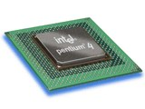
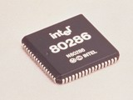
1.1.1 微机系统的三个层次
1.微处理器
微处理器本身不是计算机，不能独立工作，它是微型计算机的核心部件，包括算术逻辑部件ALU,控制部件和寄存器组三个基本部分。

Slide 5
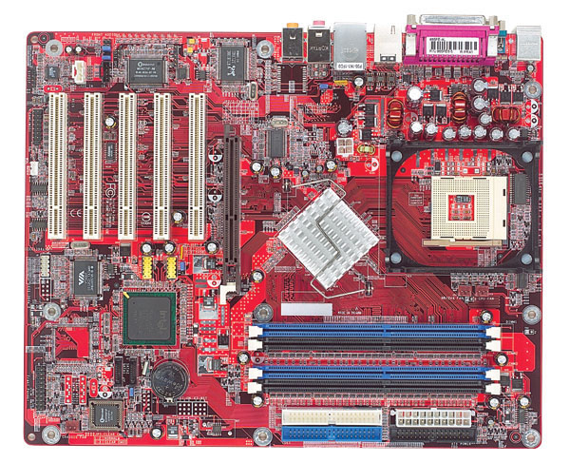
1.1.1 微机系统的三个层次
总线插槽
2.微型计算机
是以微处理器为核心，加上由大规模集成电路制作的存储器(ROM和RAM)、输入/输出接口和系统总线组成的。它不是完整的计算系统，也不能独立工作。
CPU插槽
RAM插槽
BIOS ROM

Slide 6
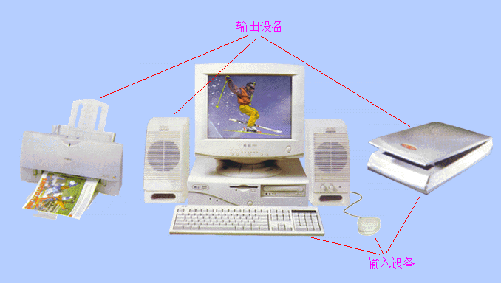
1.1.1 微机系统的三个层次
3.微型计算机系统
微型计算机系统是以微型计算机为核心，再配以相应的外围设备、电源、辅助电路和控制微型计算机工作的软件而构成的完整计算系统。它可以独立工作，有实用意义。

Slide 7
1.1.2 微机系统的主要性能指标
字长是计算机内部一次可以处理的二进制数码的位数。决定于计算机通用寄存器、内存储器、ALU 的位数和数据总线的宽度。
字长越长，一个字所能表示的数据精度就越高；在完成同样精度的运算时，则数据的处理速度越高。
字长
存储器容量
运算速度
外设扩展能力
软件配置情况
一台计算机允许配接多少外部设备，对于系统接口和软件研制都有重大影响。
软件是计算机系统必不可少的重要组成部分，它配置是否齐全，直接关系到计算机性能的好坏和效率的高低。
存储器容量是衡量计算机存储二进制信息量大小的一个重要指标。包括：
• 内存容量
• 外存容量
计算机运算速度一般用每秒钟所能执行的指令条数来表示。

Slide 8
1.2 微型计算机系统的硬件结构
1.2.1 三总线结构及分类
1.2.2 微机各大组成部分的基本结构及功能

Slide 9
1.2.1 三总线结构及分类
1.冯·诺依曼结构
目前各种微机系统采用的基本上是计算机的经典结构--冯·诺依曼结构。结构特点是：
硬件上由运算器、控制器、存储器、输入设备和输出设备五大部分组成；
数据和程序以二进制代码的形式不加区别地存放在存储器中，存放位置由地址指定，地址码也为二进制形式；
控制器根据存放在存储器中的指令序列，即程序来工作,并由一个程序计数器控制指令的执行。控制器具有判断能力，能根据计算结果选择不同的动作流程。

Slide 10
2. 三总线结构
1.2.1 三总线结构及分类
    运算器
    控制器
    存储器
    输入/输出设备
各部分间通过三条总线相连，故这种系统结构也称为三总线结构。
微型计算机系统
硬件
系统软件
软件
应用软件

Slide 11
微型计算机三总线结构示意图:
1.2.1 三总线结构及分类
AB
M
P
U
DB
三总线
CB
RAM
ROM
I/O接口
外设
模块间的双向依赖关系变为各模块面向总线的单向依赖关系，简化了微机的结构。使微机系统易于扩充和维护。

Slide 12
3.总线结构分类
1.2.1 三总线结构及分类
根据总线组织方法的不同，总线结构可分为以下三类：
单总线结构
双总线结构
多层总线结构

Slide 13
1.2.1 三总线结构及分类
M
P
U
• 单总线
结 构
• 双总线
结 构
• 多层总
线结构
M
I/O
接口
外
设
特点：MPU对M和I/O的读写只能分时进行。
优点：逻辑结构简单，成本低，实现容易。

Slide 14
1.2.1 三总线结构及分类
I/O总线
M
P
U
存储总线
• 单总线
结 构
• 双总线
结 构
• 多层总
线结构
外
设
I / O
接口
M
特点：MPU可分别在两套总线上同时与M
和I/O口交换信息。
优点：展宽了总线带宽，提高了数据传
输速率。

Slide 15
1.2.1 三总线结构及分类
真正实现了多层总线上的并行工作。这对等效总线带宽的增加，系统数据处理和数据传输效率的提高，效果更明显。
MPU
局部I/O
• 单总线
结 构
• 双总线
结 构
• 多层总
线结构
(以双层
为例）
全
局
M
局
部
总
线
全
局
I/O
总线控
制逻辑
局部M
缓冲器
全局总线
DMA控制器

Slide 16
1.2.2 微机各大组成部分的基本
结构及功能
微机的主要组成部分有微处理器（MPU), 存储器，I/O设备接口和总线。
1. 微处理器
---微型计算机的运算和指挥控制中心
不同型号微机性能的差别首先在于其微处理器性能的不同，而微处理器的性能又与它的内部结构、硬件配置有关。每种微处理器有其特有的指令系统，但无论哪种微处理器，其内部基本结构总是相同的，都有控制器、运算器和内部总线及缓冲器三大部分，每部分又各由一些基本部件组成。

Slide 17
微处理器典型结构示意图
1.2.2 微机各大组成部分的基本结构及功能
地址总线（AB）
数据总线（DB)
地址缓冲器
数据缓冲器
内部总线及缓冲器
指令寄存（IR）
寄
存
器
组
（RS）
通用寄存器组
累加（ACC）
暂存器
堆栈指针（SP）
累加锁存器
指令译码（ID）
程序计数（PC）
算 术 逻 辑 单 元 （ A LU )
操作控（OC）
……
控制器
运算器
标志寄存器（FR）
控制总线（CB）

Slide 18
2.存储器（内存或主存）
1.2.2 微机各大组成部分的基本结构及功能
---微机的存储记忆部件，用以存放数据和程序。
①内存单元的地址和内容
地址
内容
●内存中存放的数据和程序形式上都是
二进制数。
00000H
10110010
00001H
11000111
00002H
00001100
•
•
•
●内存由一个个内存单元组成，每个单
元中一般存放一个字节 (8位)的二进
制信息。内存单元的总数目叫内存容
量。
F0000H
01111110
•
•
•
FFFFFH
01110010
●微机通过给每个内存单元规定不同的
地址来管理内存。
内存

Slide 19
② 内存操作
1.2.2 微机各大组成部分的基本结构及功能
CPU对内存的操作有读、写两种。
地址
内容
00000H
10110010
00001H
11000111
00002H
00001100
    ●读操作：CPU将内存单元的内容取入CPU内部，不改变被读单元的内容。
•
•
•
F0000H
01111110
•
•
•
    ●写操作：CPU将其内部信息传送到内存单元保存下来,从而改变被写单元的内容。
FFFFFH
01110010
内存

Slide 20
1.2.2 微机各大组成部分的基本结构及功能
③ 内存分类
按工作方式的不同，内存分为两大类：
• 随机存取存储器(RAM)
• 只读存储器(ROM)
RAM的特点是可被CPU随机的读和写, 断电后所有信息消失。
ROM的特点是只能被CPU随机读取,不能任意写入。断电后信息不会丢失。

Slide 21
3. I/O设备的接口
1.2.2 微机各大组成部分的基本结构及功能
微机通过I/O设备与外部交换信息，但两者处理的信息从数据格式到逻辑时序一般不能直接兼容,必须在两者之间引入连接电路,即I/O接口电路。
4. 总线
    ——微机中各组成部分间传输信息共同使用的“公路”,是一 组公共信号线。
    数据总线DB：双向总线，用来传输数据信息；
    地址总线AB：单向总线,用于传送CPU发出的地址信息；
    控制总线CB：用来传送控制、时序和状态信息等。

Slide 22
1.3 微机的运算基础
1.3.1 计算机中数的表示方法
1.3.2 计算机的运算

Slide 23
1.3.1 计算机中数的表示方法
1.机器数和真值
2.有符号数的机器数表示方法
3.数的定点和浮点表示
4.无符号数的机器数表示方法

Slide 24
1. 机器数和真值
1.3.1 计算机中数的表示方法
● 在计算机中使用的、连同符号位一起数字化了的
数，称为机器数。通常用一个数的最高位作为符
号位：0表示正数，1表示负数。
● 机器数所表示的真实值则叫真值。
例1.1：
真值（十进制）
机器数
10110101
-53
00101010
+42

Slide 25
2.有符号数的机器数表示方法
1.3.1 计算机中数的表示方法
常用的表示方法有三种:
(1) 原 码
(2) 反 码
(3) 补 码

Slide 26
• 原码的定义：
1.3.1 计算机中数的表示方法
原码表示简单、直观,与真值间转换方便,但用它作加减运算不方便,且0有两种表示方法。
原码的最高位表示符号，数值位用二进制绝对值表示。
(1) 原码
(2) 反码
(3) 补码
设机器数位长为n，则数X的原码定义为：
X=0X₁X₂…X_{n-1}(X≥0)
[X]_{原}=
2^{n-1} +│X│=1X₁X₂…X_{n-1}(X≤0)
• n位原码表示数值的范围:
-(2^{n-1} - 1)〜+(2^{n-1} - 1)
• 数0的原码有两种不同的形式:
[+0]_{原}=000…0
[-0]_{原}=100…0

Slide 27
• 反码的定义
1.3.1 计算机中数的表示方法
    正数的反码表示与原码相同;负数的反码是将其原码除符位外各位取反得到。即：
(1) 原码
(2) 反码
(3) 补码
0X₁X₂…X_{n-1}=X (X≥0)
[X]_{反}=
1X₁X₂…X_{n-1}=(2^{n} -1)-│X│ (X≤0)
• n位反码表示数值的范围:
-(2^{n-1} - 1)～+(2^{n-1} - 1)
• 数0的反码也有两种形式:
[+0]_{反}=000…0(全0)
[-0]_{反}=111…1(全1)
• 反码还原为真值的方法:
反码→原码→真值， 而[X]_{原}=[[X]_{反}]_{反}

Slide 28
• 补码的定义：
1.3.1 计算机中数的表示方法
    ---正数的补码表示与原码相同;负数的补码是将其原码除符号位外各位取反加1而得到。即：
(1) 原码
(2) 反码
(3) 补码
0X₁X₂…X_{n-1}=X (X≥0)
[X]_{补}=
1X₁X₂…X_{n-1}+1=2^{n} -│X│=2^{n} +X (X≤0)
• n位补码表示数值的范围:
-2^{n-1}～ +(2^{n-1}-1)
• 数0的补码只有一个:
[+0]_{补}=[-0]_{补}=000…0(全0)
• 补码还原为真值的方法:
补码→原码→真值，而[X]_{原}=[[X]_{补}]_{补}

Slide 29
结论:
1.3.1计算机中数的表示方法
①原码、反码、补码的最高位都是表示符号位。符号位为0时，表示真值为正数，其余位都为真值。符号位为1时，表示真值为负数，其余位除原码外不再是真值。
②对于正数，三种编码都一样；对于负数,三种编码互不相同。所以原码、反码、补码本质上是用来解决负数在机器中表示的三种不同的编码方法。
③二进制位数相同的原码、反码、补码所能表示的数值范围不完全相同。
(1) 原码
(2) 反码
(3) 补码

Slide 30
3.数的定点和浮点表示
1.3.1 计算机中数的表示方法
计算机中不用某个二进制位来表示小数点，而是隐含规定小数点的位置。
根据小数点的位置是否固定，数的表示方法可分为定点表示和浮点表示，相应的机器数就叫定点数或浮点数。
对于任一个二进制数X，通常可表示成：
X=2^{J} ·S
其中，S为数X的尾数，J为数X的阶码，2为阶码的底。
尾数S表示数X的全部有效数字,阶码J则指出了小数点的位置。S值和J值均可正可负。当J固定时,表示是定点数；当J值可变时，表示是浮点数。

Slide 31
(1)定点数
1.3.1计算机中数的表示方法
根据小数点固定的位置不同。定点数有定点(纯）整数和定点（纯）小数两种。
• 定点整数
• 定点小数
J=0,S为纯整数时,小数点固定在数的最低位之后。
J=0,S为纯小数时,小数点固定在数的最高位之前。
符号位
数值位(尾数S)
符号位
数值位(尾数S)
隐含小数点位置
隐含小数点位置
定点整数
定点小数
定点整数和定点小数在计算机中表示形式没什么区别，其小数点完全靠事先的约定而隐含在不同位置。

Slide 32
(2)浮点数
1.3.1计算机中数的表示方法
浮点数一般由4个字段组成,一般格式如下:
阶符Jf 阶码J 数符Sf 尾数(也叫有效数)S
阶码部分
尾数部分
其中：阶码一般用补码定点整数表示，尾数一般用补码或原码定点小数表示。
为保证不损失有效数字，一般对尾数进行规格化处理，即保证尾数的最高位是1,实际大小通过阶码来进行调整。

Slide 33
例1.2 某计算机用32位表示一个浮点数，格式如下：
1.3.1计算机中数的表示方法
31 30 24 23 22 0
阶符 阶 码 数 符 尾 数
8位补码定点整数
24位补码定点小数
已知某数X的机器码为:
“00001001101111110101000000000000”
求其真值。
    解：X=(1.01111110101000000000000)_{补}×2^{（00001001）补}
    =(1.10000001011000000000000)_{原}×2⁹
    =-0.10000001011×2⁹
    =(-100000010.11)₂
    =(-258.75)₁₀

Slide 34
4.无符号数的机器数表示方法
1.3.1计算机中数的表示方法
1)位数不等的二进制码
• 压缩BCD码：
每位BCD码用4位二进制表示，一个字节表示2位BCD码。
三种表示方法
2)BCD码
• 非压缩BCD码：
每位BCD码用一个字节表示，高4位总是0000，低4位表示0～9。
3)ASCII码：
    与非压缩BCD码相似，低4位完全相同，高4位为0011
ASCII码一般在计算机的输入、输出设备中使用，而二进制码和BCD码则在运算处理过程中使用。

Slide 35
1.3.2 计算机的运算
计算机中有以下两种运算:
•算术运算:
参与运算的二进制数码表示的是数值大小。常见的有加、减、乘、除、乘方、开方等。
•逻辑运算:
参与运算的二进制数码表示的是逻辑状态。常见的有与、或、非和移位等。

Slide 36
1. 补码运算及溢出判别
1.3.2 计算机的运算
(1)补码的运算规则
加减法运算: [X±Y]_{补}=[X]_{补}+[±Y]_{补}
求补运算: [-Y]_{补}=0-[Y]_{补}
=[Y]_{补}连同符号位取反加1

Slide 37
1.3.2 计算机的运算
例1.3： X=33，Y=45，求X+Y、X-Y。
    解: [X]_{补}=00100001
    [Y]_{补}=00101101,[-Y]_{补}=11010011
    [X+Y]_{补}=[X]_{补}+[Y]_{补}=01001110
    [X-Y]_{补}=[X]_{补}+[-Y]_{补}=11110100
    所以, X+Y=[[X+Y]_{补}]_{补}=01001110=(+78)₁₀
    X-Y=[[X-Y]_{补}]_{补}=10001100=(-12)₁₀

Slide 38
用补码表示计算机中有符号数的优点：
1.3.2 计算机的运算
①负数的补码与对应正数的补码之间的转换可用同一方法--求补运算实现，因而可简化硬件；
②可将减法变为加法运算，从而省去减法器；
③有符号数和无符号数的加法运算可用同一加法器电路完成，结果都正确。

Slide 39
(2)溢出与溢出判断
1.3.2 计算机的运算
• 溢出的概念
当结果超出补码表示的数值范围时，补码运算将会出错。这种现象称为“溢出”。
计算机运算时要避免产生溢出,万一出现了溢出,要能判断，并做出相应处理。

Slide 40
• 溢出的判别
1.3.2 计算机的运算
微机中多采用“双进位位”法进行溢出判断。
累加器A(内装补码)
进位位
b_{n-1}b_{n-2} …… b₁ b₀
C
f
C2
C1
数值位
=1
OF
1，有溢出
OF=C1⊕C2=
0，无溢出

Slide 41
1.3.2 计算机的运算
例1.4 求:55+66
[55]_{补}=00110111
+ [66]_{补}=01000010
根据C₁、C₂值亦可判断有溢出时是正溢出还是负溢出：
C₂C₁=00=11时，无溢出；
C₂C₁=01时，为正溢出；
C₂C₁=10时，为负溢出。
□01111001=[121]_{补}
因为C₂=0,C₁=0,OF=C₁⊕C₂=0,所以无溢出,结果正确。
例1.5 求：(-93)+(-59)
[-93]_{补}= 10100011
+ [-59]_{补}= 11000101
□01101000=[+104]_{补}
1
1
0
因为C₂=1,C₁=0,OF=C₁⊕C₂=1,所以有溢出,结果不对。

Slide 42
2. BCD码运算及其十进制调整
1.3.2 计算机的运算
BCD码加减法运算时，每组4位二进制码表示的十进制数之间应遵循“逢十进一”和“借一当十”的规则。但计算机总是将数作为二进制数来处理,即每4位之间按“逢16进一”和“借一当16”来处理,所以当BCD码运算出现进位和借位时，结果将出错。
为了得到正确的BCD码运算结果,必须对二进制运算结果进行调整,使之符合十进制运算的进位/借位规则。这种调整叫十进制调整。

Slide 43
十进制调整的规则如下：
1.3.2 计算机的运算
1)十进制加法调整规则
①若两个一位BCD数相加结果大于9(1001),则应作6(0110)
修正;
    ②若两个BCD数相加结果在本位并不大于9,但产生了进位,
    这相当于十进制数运算大于等于16，所以也应在本位作
    加6修正。
    2)十进制减法调整规则
    两个BCD数相减，若出现本位差超过9，或虽不超过9但向高位有借位，则说明必然是借了16，多借了6，应在本位作减6修正。
    实际中，现代计算机中均有专门的十进制调整指令，利用它们，机器可按规则自动进行调整。

Slide 44
1.4 微机基本工作原理
1.4.1 计算机工作过程的本质
1.4.2 指令与程序概念
1.4.3 指令类别
1.4.4 指令与程序的执行
1.4.5 程序执行过程举例

Slide 45
1.4.1 计算机工作过程的本质
微机工作的过程，本质上就是执行程序的过程。而程序是由若干条指令组成的，微机逐条执行程序中的每条指令，即可完成一个程序的执行，从而完成一项特定的工作。
因此了解微机工作原理的关键，就是要了解指令和指令执行的基本过程。

Slide 46
1.4.2 指令与程序概念
1.指令
--规定计算机执行特定操作的命令。
2.指令系统
--计算机全部指令的集合。
指令系统准确定义了计算机的处理能力。不同型号的计算机有不同的指令系统，从而形成各自的特点和相互差异。

Slide 47
3.指令结构
1.4.2 指令与程序概念
——任何一条指令均由两部分组成：
操作码 地址码(操作数)
指明要完成操作的性质，如：加、减、乘、除等。
指明参加规定操作的数据存放地址或数据。

Slide 48
4.程序
1.4.2 指令与程序概念
--为解决某一问题而编写在一起的指令序列。
目前微机系统中使用着三个层次、三种形式的程序：
• 机器语言程序
• 汇编语言程序
• 高级语言程序

Slide 49
1.4.2 指令与程序概念
计算机中的指令以二进制代码形式存在，叫机器码指令。
机器码指令构成的指令系统叫机器语言，用机器语言编写的程序叫机器语言程序。
机器语言程序优点是能被计算机直接理解和执行；缺点是编程繁琐、不直观、难记忆、易出错。
•机器语言
程 序
•汇编语言
程 序
•高级语言
程 序

Slide 50
1.4.2 指令与程序概念
为克服机器语言程序的缺点，常用助记符来代替机器语言指令。助记符与机器语言指令之间有一一对应关系。这种用助记符构成的指令系统叫汇编语言。
用汇编语言编写的程序叫汇编语言程序。
汇编语言程序的优点是直观、易懂、便于记忆。但又存在着计算机无法识别的缺点。
•机器语言
程 序
•汇编语言
程 序
•高级语言
程 序

Slide 51
1.4.2 指令与程序概念
机器语言和汇编语言是依赖于机器的编程语言，统称为低级语言。
与此相对应，高级语言则是一种比较接近于习惯的自然语言和数学语言的程序设计语言。它以语句和数据的定义为基础，且通常一个语句都是由一组机器语言指令或汇编语言指令构成的。用高级语言编写的程序即为高级语言程序。
高级语言程序比汇编语言程序更直观易懂，更易于面向问题和对象。
•机器语言
程 序
•汇编语言
程 序
•高级语言
程 序

Slide 52
1.4.2 指令与程序概念
高级语言程序和汇编语言程序必须先翻译成机器语言程序才能执行。这个翻译过程，对汇编语言程序叫汇编(Assemble)；对高级语言程序有的叫解释(Interpretation)，有的叫编译(Compila-tion)。
•机器语言
程 序
•汇编语言
程 序
•高级语言
程 序
通常又将翻译前的程序叫源程序,而将翻译后的机器语言程序叫目标程序。
完成汇编、解释、编译的程序则分别叫作汇编程序(Assembler)、解释程序(Interpreter)、编译程序(Compiler),它们作为工具软件事先存放在计算机中。

Slide 53
1.4.3 指令类别
一般计算机指令系统都包括有下述几类指令：
1. 数据传送与交换类指令
2. 算术及逻辑运算类指令
3. 输入/输出类指令
4. 程序控制类指令
5. CPU控制类指令

Slide 54
1.4.4 指令与程序的执行
1. 指令的执行
微型计算机每执行一条指令都分成三个阶段进行(即三步曲):
根据程序计数器PC中的值从存储器读出现行指令，送到指令寄存器IR，然后PC自动加1,指向下一条指令地址或本条指令下一字节。
• 取指令
• 分析指令
• 执行指令
将IR中的指令操作码译码，分析其指令性质，如指令要求操作数，则寻找操作数地址。
取出操作数，执行指令规定的操作。根据指令不同还可能写入操作结果。

Slide 55
2. 程序的执行
1.4.4 指令与程序的执行
微机程序的执行过程，实际上就是周而复始地完成
这三阶段操作的过程，直到遇到停机指令才结束运行。
取指令，PC值加1
分 析 指 令
Y
停机？
N
执 行 指 令
结 束
程 序 执 行 过 程

Slide 56
3.关于程序执行过程的两点说明：
1.4.4 指令与程序的执行
程序执行过程中的每条指令操作三步曲并非在各种微处理器中都是串行完成的，除早期的8位微处理器外，后来的各种16位机、32位机都可将这三步操作分配给两个或两个以上的独立部件并行完成。80386和80486采用了6级流水线结构，不同指令的取址、分析、执行三个阶段可并行处理。
程序的指令和数据都存放在内存中，故在执行程序时,CPU和内存通过存储器地址寄存器MAR和存储器数据寄存器MDR以及若干读/写控制信号实现联系。

Slide 57

1.4.5 程序执行过程举例
程序功能：5CH+2EH,如结果无溢出，将结果存放到内存0200H单元后停机；如有溢出，则直接停机。
程序如下：
ORG 1000H 对应机器码
    1： MOV A，5CH ； B0H
    5CH
    2： ADD A，2EH ； 04H
    2EH
    3： JO 100AH ； 70H
    0AH
    10H
    4： MOV (0200H)，A ； A2H
    00H
    02H
    5： HLT F4H
程序执行

Slide 58
1.5 PC系列微机
1.5.1 IBM PC系列微机系统简介
1.5.2 基本系统配置
1.5.3 非基本系统配置
1.5.4 现代主流微机的主板结构及其芯片组

Slide 59
1.5.1 IBM PC系列微机系统简介
PC系列微机又叫80X86系列微机,是指以Intel公司的CPU系列芯片为微处理器的微机系统，包括IBM PC、PC/XT、PC/AT及其兼容机以及386、486、586微机等。这类微机基本结构大体相同，但经过不断发展，功能不断增强，性能不断提高。
PC系列各种微机系统从外部看都是由主机箱、键盘、CRT显示器和打印机等几个基本部分组成。

Slide 60
典型微机系统示意图
1.5.1 IBM PC系列微机系统简介

Slide 61
1.5.1 IBM PC系列微机系统简介
PC机的核心内容在主机箱内，里面主要包括：
母板（主板）
电源
显示适配器卡（又称视频卡）
声频卡
软盘驱动器及其适配卡
硬盘（光盘）驱动器及其适配器卡
多功能卡，包括串行口、并行口等
    单独或
    组合

Slide 62



PC系列机的常见机箱结构形式：
1.5.1 IBM PC系列微机系统简介
台式(卧式)机箱
塔式(立式)机箱
笔记本型
便携式
掌上型
膝上型

Slide 63
1.5.2 基本系统配置
一般PC系列微机系统的基本系统配置为：
(1) 不同分辨率和尺寸的单色/彩色显示器一个。
(2) 不同容量的硬盘驱动器一个。
(3) 1.44MB(3.5英寸)的软盘驱动器和光盘驱动器各一个，
或者只有光盘驱动器，没有软盘驱动器。
(4) 101/102/104键标准键盘一个。
(5) 几十至上千MB的内存。
(6) 串行接口和并行接口各若干个。
(7) 约200W～300W开关电源一个。
配置中各种I/O设备都是通过相应I/O适配器控制的。

Slide 64
1.5.3 非基本系统配置
PC微机系统中除基本配置外，还常常具有一些其它配置，以扩展系统的功能，常见的有：
多功能卡
鼠标器接口卡
网卡
磁带机控制器卡
扫描仪接口卡
多媒体功能卡
……

Slide 65
1.5.4 现代主流微机的主板结构及其芯片组
1. 主板结构
微机主板的体系结构是随着微机系统总线技术的发展而发展的，所以微机主板的发展史实质上就是一部总线发展史。PC系列微机的主板，从基于8086的PC机和基于8088的PC/XT机以来，先后经历了如下发展阶段:
• XT总线主板
• AT总线(ISA总线)主板
• EISA主板
• ISA/VL主板
• EISA/PCI主板
• ISA/PCI主板
• PCI/AGP主板

Slide 66
1.5.4 现代主流微机的主板结构及其芯片组
就主板的组成和安装结构而言，主要有：
• AT主板
• ATX(AT External)主板——主流主板
• NLX(New Low Profile Extention)主板

Slide 67
1.5.4 现代主流微机的主板结构及其芯片组
I/O接口
PCI总线插槽
AGP接口插槽
CPU电源插座
CPU插槽
北桥芯片
南桥芯片
内存条插槽
主板电源插座
电池
BIOS芯片
IDE接口
软驱接口

Slide 68
1.5.4 现代主流微机的主板结构及其芯片组
2. 控制芯片组
控制芯片组是微处理器与内存、外设之间交换数据的桥梁，是协调和控制微机工作的核心控制逻辑，它与CPU构成紧密的配套关系。
早期PC系列微机的控制逻辑都是用中小规模的IC芯片搭成，如8255A、8250、8259A、8237A、8253/8254等。
从386微机开始，采用了专用的控制芯片组，把主板上各种控制逻辑集成到一片或多片VLSI芯片中。如82380、82C206等。
Pentium系列微机，主要采用南、北桥结构芯片组。

Slide 69
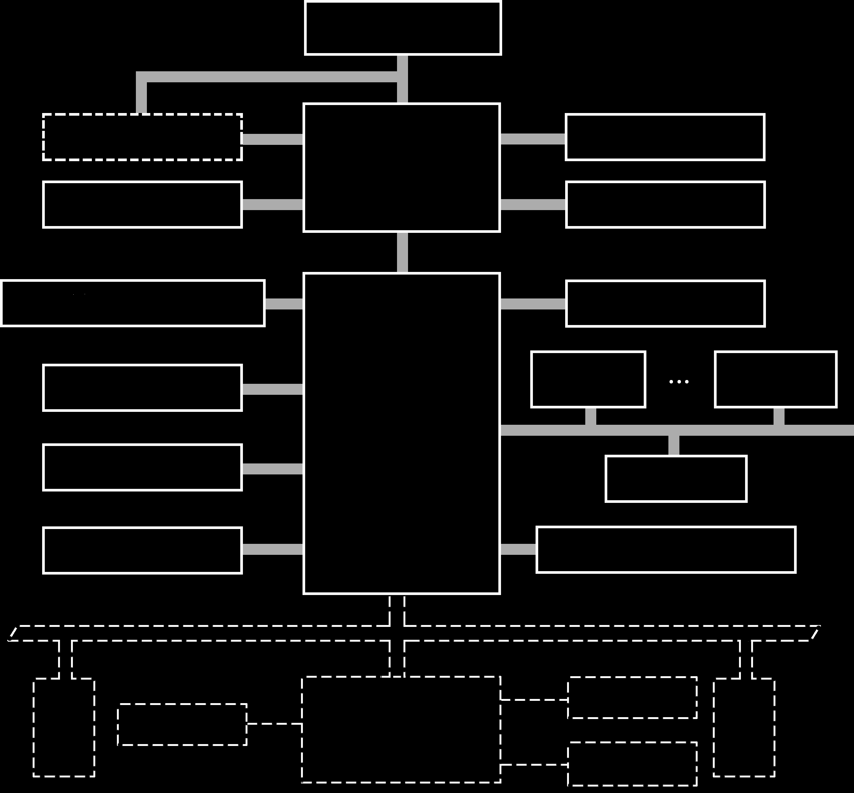
当前主流微机的逻辑结构
1.5.4 现代主流微机的主板结构及其芯片组
Pentium处理器
系统总线(Host Bus)
L2 Cache
北桥芯片
(MCH)
主存储器
AGP显示器
显示存储器
PCI总线
IDE驱动器(硬驱/光驱)
USB端口
声卡AC’ 97
PCI槽
PCI槽
南桥芯片
(ICH)
超级I/O
PCI总线
PCI代理
LAN连接
固件中心FWH(BIOS)
ISA总线
ISA
槽
超级I/O
(如W83977)
并行口
ISA
槽
软盘口
串行口

